Slide 1


ইন্টারনেট ও ওয়েব পরিচিতি
ডিজিটাল বিশ্বের বিশ্বস্ত প্রবেশদ্বার, নেটওয়ার্কের কাঠামো এবং ওয়েব প্রযুক্তির মূলনীতিসমূহ

Slide 2
১. ইন্টারনেটের প্রাথমিক ধারণা
বিশ্বব্যাপী বিস্তৃত কম্পিউটার নেটওয়ার্কের মহাসমুদ্র ও এর সংযোগ ব্যবস্থা

Slide 3

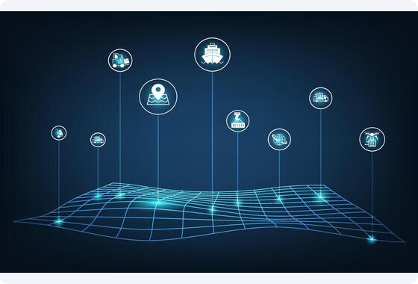
ইন্টারনেট ও ডব্লিউডব্লিউডব্লিউ (WWW)
ইন্টারনেট ও ওয়েবের মূল পার্থক্য
•
ইন্টারনেট: বিশ্বব্যাপী কম্পিউটারসমূহের অবকাঠামোগত গ্লোবাল নেটওয়ার্ক।
•
WWW (World Wide Web): ইন্টারনেটের ওপর ভিত্তি করে গড়ে ওঠা তথ্য আদান-প্রদানের মাধ্যম বা ওয়েব পেজের সংগ্রহ।
•
ইন্টারনেট হলো হার্ডওয়্যার ও ক্যাবল নেটওয়ার্ক, আর ওয়েব হলো সফটওয়্যার ও কনটেন্ট ভিত্তিক সেবা।

Slide 4


ওয়েব পেজ ও ওয়েবসাইট
ওয়েব পেজ (Web Page)
ওয়েবসাইট (Website)
ইন্টারনেটের মাধ্যমে ব্রাউজারে প্রদর্শনযোগ্য একটি ডিজিটাল পৃষ্ঠা। এতে লেখা, ছবি, অডিও, ভিডিও এবং বিভিন্ন লিংক যুক্ত থাকে। এটি HTML ভাষায় তৈরি করা হয়।
একই ডোমেইনের অধীনে সম্পর্কিত একাধিক ওয়েব পেজের সমষ্টিকে ওয়েবসাইট বলে। উদাহরণস্বরূপ: www.nctb.gov.bd একটি পূর্ণাঙ্গ ওয়েবসাইট।

Slide 5
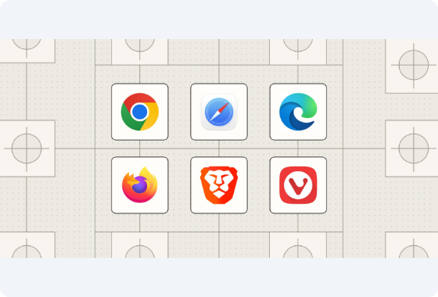
ওয়েব ব্রাউজার ও সার্চ ইঞ্জিন
প্রয়োজনীয় দুটি উপাদান
•
ওয়েব ব্রাউজার: ওয়েব পেজ প্রদর্শন করার অ্যাপ্লিকেশন সফটওয়্যার (যেমন: Google Chrome, Mozilla Firefox, Safari)।
•
সার্চ ইঞ্জিন: ইন্টারনেটের বিশাল তথ্যের ভাণ্ডার থেকে কাঙ্ক্ষিত তথ্য খুঁজে বের করার টুল (যেমন: Google, Bing, Pipilika)।

Slide 6


আইপি ঠিকানা ও ডোমেইন নেম
IP Address (আইপি ঠিকানা)
Domain Name (ডোমেইন নেম)
ইন্টারনেটে যুক্ত প্রতিটি কম্পিউটার বা ডিভাইসের একটি নির্দিষ্ট ও অনন্য সংখ্যাসূচক পরিচয় থাকে, যাকে IP Address (যেমন: 192.168.1.1) বলা হয়।
সংখ্যাযুক্ত আইপি ঠিকানা মনে রাখা কঠিন, তাই মানুষের সহজে মনে রাখার জন্য যে আলফানিউমেরিক নাম ব্যবহার করা হয় তাই ডোমেইন নেম (যেমন: facebook.com)।

Slide 7
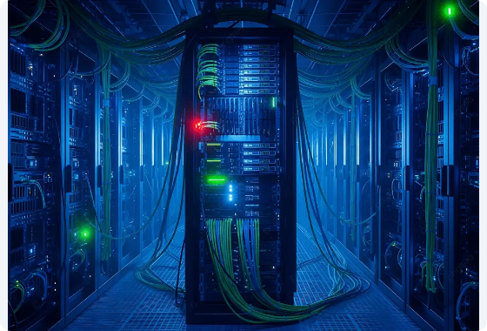
ওয়েব সার্ভার ও হোস্টিং
ওয়েবের নেপথ্যের অবকাঠামো
ওয়েব সার্ভার: একটি উচ্চ ক্ষমতাসম্পন্ন বিশেষ কম্পিউটার যেখানে ওয়েবসাইটের সমস্ত ফাইল ও তথ্য জমা রাখা হয় এবং সার্বক্ষণিক ইন্টারনেটে যুক্ত থাকে।
ওয়েব হোস্টিং: ওয়েব সার্ভারে নিজস্ব ফাইল বা ওয়েবসাইট সংরক্ষণের জন্য স্থান ভাড়া নেওয়ার প্রক্রিয়াকে হোস্টিং বলা হয়।

Slide 8






দৈনন্দিন জীবনে ইন্টারনেটের ব্যবহার
শিক্ষা ও অনলাইন ক্লাস
ই-কমার্স ও লেনদেন
যোগাযোগ ও বিনোদন
ই-বুক, অনলাইন কোর্স, এবং শিক্ষামূলক ওয়েবসাইটের মাধ্যমে দূরশিক্ষণ সহজ হয়েছে।
ঘরে বসেই পণ্য কেনাকাটা এবং ডিজিটাল ব্যাংকিংয়ের মাধ্যমে বিল পরিশোধ সুবিধা।
ই-মেইল, সোশ্যাল মিডিয়া ও অনলাইন স্ট্রিমিং সার্ভিসের মাধ্যমে তাৎক্ষণিক যোগাযোগ।

Slide 9
ইন্টারনেটের বৈশ্বিক বিস্তার
৫.৪+
তত্ত্ব ও তথ্যের মহাসমুদ্র
বর্তমান বিশ্বে মোট জনসংখ্যার প্রায় দুই-তৃতীয়াংশ মানুষ দৈনন্দিন কাজের জন্য ইন্টারনেটের ওপর নির্ভরশীল। তথ্যের অবাধ প্রবাহ মানুষের জীবনযাত্রা, শিক্ষা ও ব্যবসায়ে বৈপ্লবিক পরিবর্তন এনেছে।
বিলিয়ন বিশ্বব্যাপী ব্যবহারকারী

Slide 10
নিরাপদ ইন্টারনেট ও নৈতিকতা
শক্তিশালী পাসওয়ার্ড: অ্যাকাউন্ট সুরক্ষায় বর্ণ, সংখ্যা ও চিহ্ন সম্বলিত দীর্ঘ পাসওয়ার্ড ব্যবহার করা উচিত।
ব্যক্তিগত তথ্যের গোপনীয়তা: অজানা ওয়েবসাইট বা সামাজিক মাধ্যমে সংবেদনশীল তথ্য শেয়ার করা থেকে বিরত থাকা।
সাইবার অপরাধ প্রতিরোধ: গুজব, ফেক নিউজ ও কপিরাইট লঙ্ঘন প্রতিরোধে সচেতন আচরণ করা।

Slide 11

ওয়েব প্রযুক্তির ভবিষ্যৎ
Web 3.0 এবং কৃত্রিম বুদ্ধিমত্তা
ভবিষ্যতের ইন্টারনেট হবে আরও বুদ্ধিমান ও বিকেন্দ্রীভূত। কৃত্রিম বুদ্ধিমত্তা (AI) ও ব্লকাচেইন প্রযুক্তির সমন্বয়ে ইন্টারনেট ব্যবহারে আসবে নতুন মাত্রা।

Slide 12
ধন্যবাদ!
আপনার কি কোনো প্রশ্ন আছে?
অধ্যায় ৩: ইন্টারনেট ও ওয়েব পরিচিতি

Slide 13




Image Sources
https://static.vecteezy.com/system/resources/thumbnails/034/795/676/small/global-logistics-network-connection-background-concept-with-big-data-visualization-cloud-computing-network-online-digital-exchange-of-transportation-illustration-eps10-free-vector.jpg
Source: www.vecteezy.com
https://images.ctfassets.net/lzny33ho1g45/5ZJErf03aLYbP4HwY0AV1X/e3b162623d148773a1412e8872704404/best-web-browsers-hero.jpg
Source: zapier.com
https://png.pngtree.com/thumb_back/fw800/background/20251023/pngtree-futuristic-data-center-server-racks-illuminated-in-blue-and-green-image_19964594.webp
Source: pngtree.com
https://static.vecteezy.com/system/resources/previews/065/530/975/non_2x/futuristic-ai-background-with-glowing-blue-digital-wave-abstract-technology-grid-and-data-visualization-on-dark-space-artificial-intelligence-network-and-cyber-technology-concept-vector.jpg
Source: www.vecteezy.com

